Slide 1

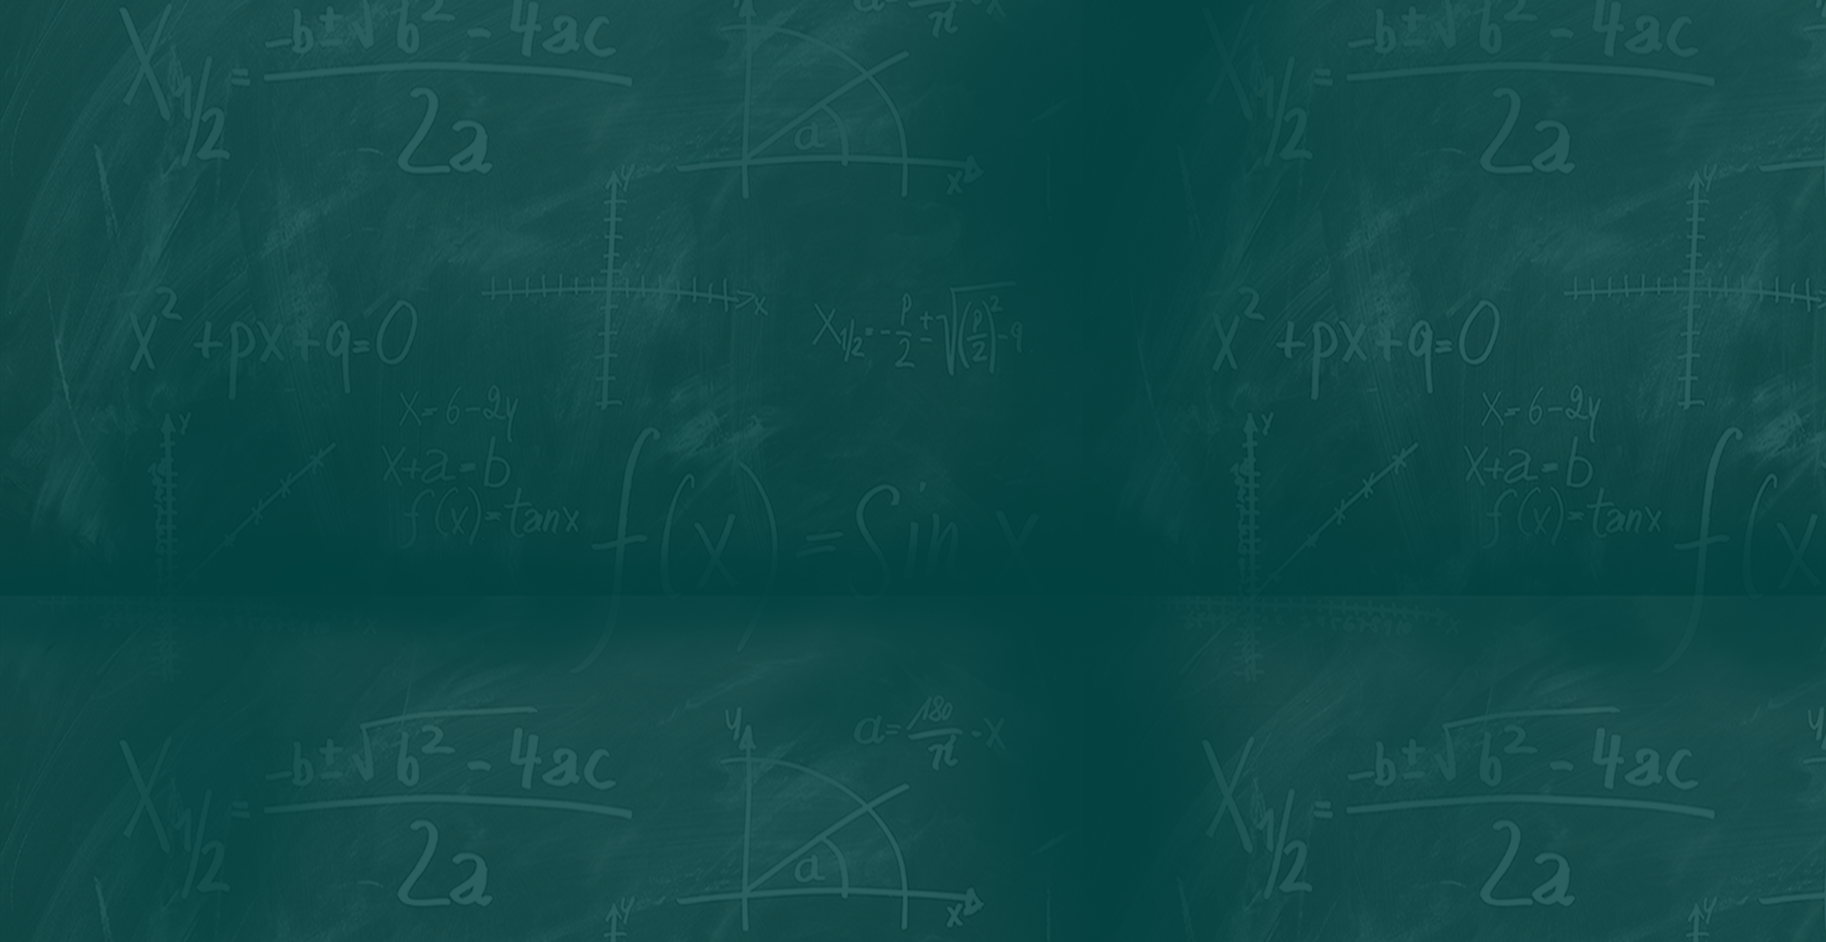




UỶ BAN NHÂN DÂN HUYỆN AN LÃO
TRƯỜNG TIỂU HỌC QUANG TRUNG
Chủ đề 9: Thời gian. Giờ và lịch
(Tiết 2)
Giáo viên: Nguyễn Thị Như

Slide 2
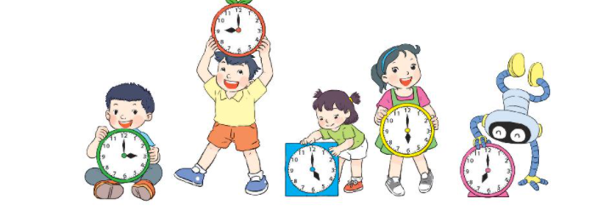

1
Quan sát tranh rồi trả lời.
a. Bạn nào cầm đồng hồ chỉ 7 giờ?
9 giờ
b. Đồng hồ ở vị trí cao nhất chỉ mấy giờ?

Slide 3
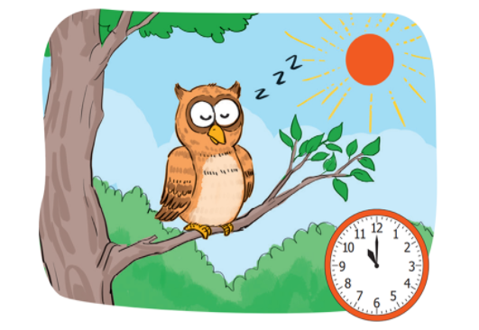
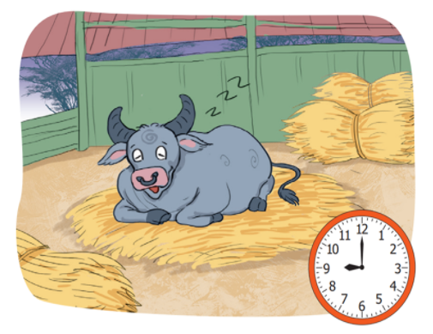
2
Mỗi con vật đi ngủ lúc mấy giờ?
11 giờ
9 giờ

Slide 4
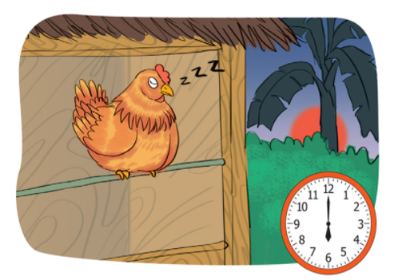
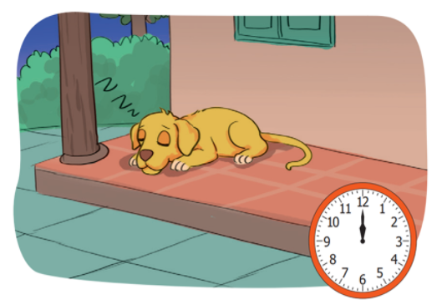
2
Mỗi con vật đi ngủ lúc mấy giờ?
6 giờ.
12 giờ.

Slide 5

